Slide 1

Gestión de Prácticas Profesionales
Instructivo
Consultor
Cargo
Mes, Año

Slide 2
Definición y gestión de la asesoría de estudiantes
01 | Overview
02 | Configuraciones
03 | Gestión de Prácticas Profesionales
04 | Resumen

Slide 3
Overview
Definición y gestión de la asesoría de estudiantes

Slide 4

Overview: Mapa de capacidades
Definición y gestión de la asesoría de estudiantes

Slide 5
Overview: Proceso gestionar la carga de trabajo docente
Definición y gestión de la asesoría de estudiantes
Gestionar el aprendizaje en el aula y la práctica profesional, permitiendo a los estudiantes aplicar conocimientos teóricos y desarrollar habilidades esenciales en un entorno de apoyo.

Slide 6
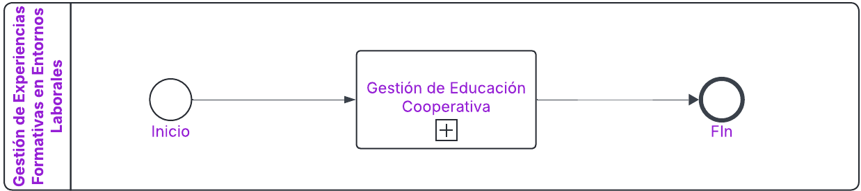
Definición y gestión de la asesoría de estudiantes
Overview: Proceso gestionar la Experiencia Formativa en Entornos Laborales

Slide 7

Overview: Proceso gestionar la carga de trabajo docente
Definición y gestión de la asesoría de estudiantes
Todo LAC

Slide 8
Configuraciones
Definición y gestión de la asesoría de estudiantes

Slide 9
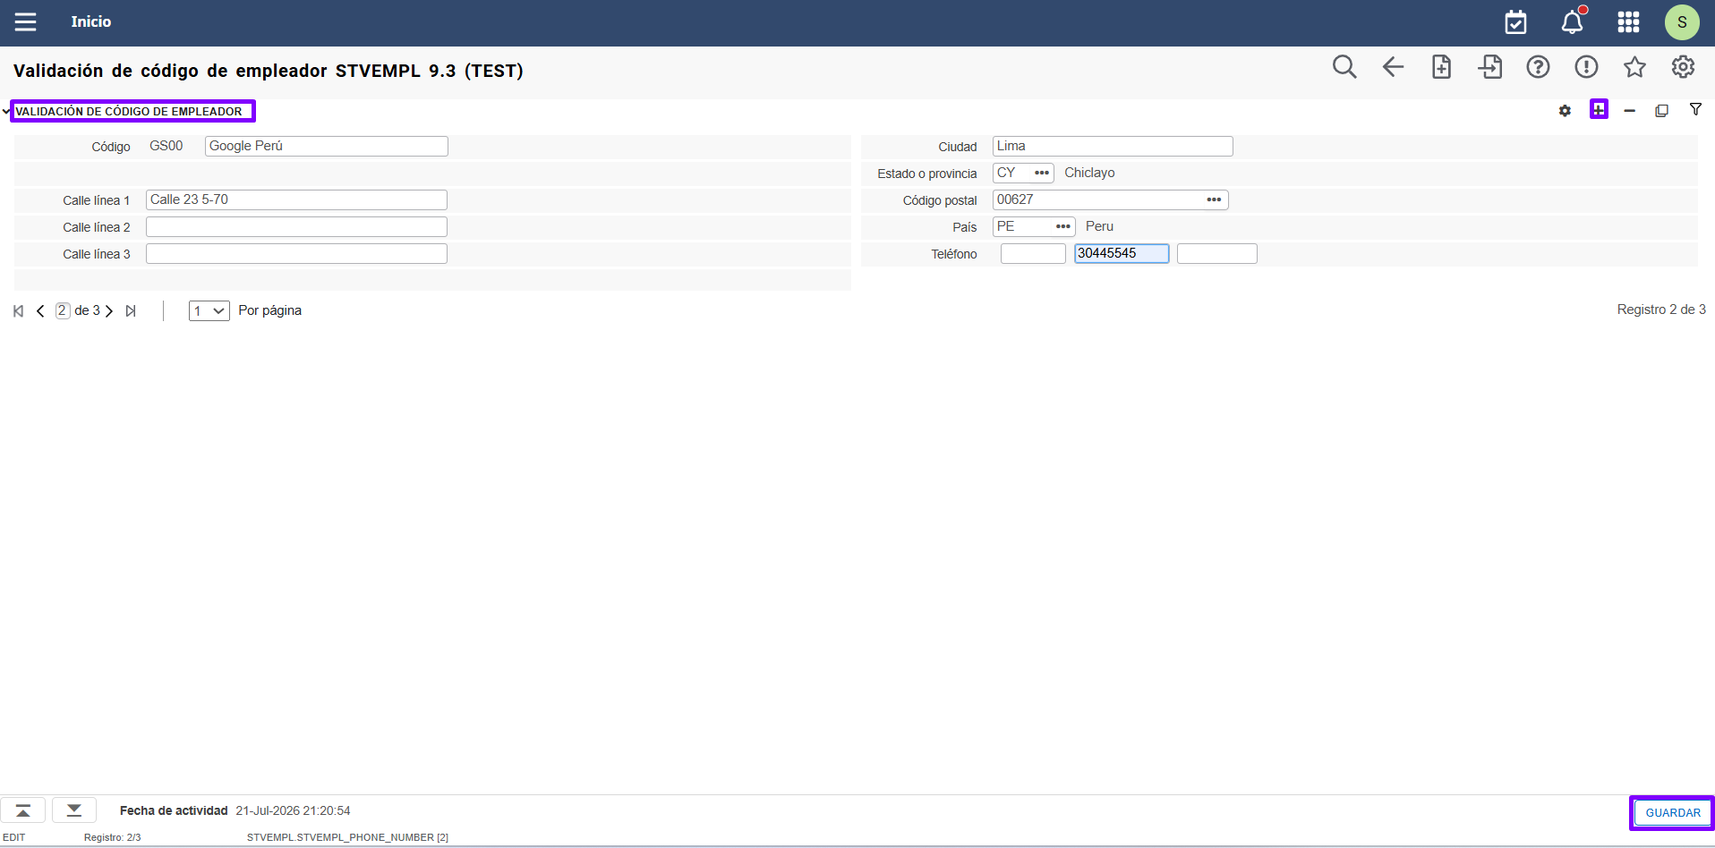
STVEMPL Código del Empleador
Definición y gestión de la asesoría de estudiantes
2
1
1. Agregar un nuevo registro. Haga clic en el botón Insertar (+).
2. Registrar la información del empleador. Ingrese el código, nombre, dirección, ubicación y teléfono del empleador.
3. Guardar los cambios. Haga clic en Guardar para registrar la información.
Nota: Los empleadores registrados en la validación STVEMPL estarán disponibles para su selección en el formulario SGACOOP mediante el campo Código de empleador. Se recomienda mantener esta información actualizada para garantizar la correcta asociación de los estudiantes con las organizaciones donde realizan su educación cooperativa.
3

Slide 10
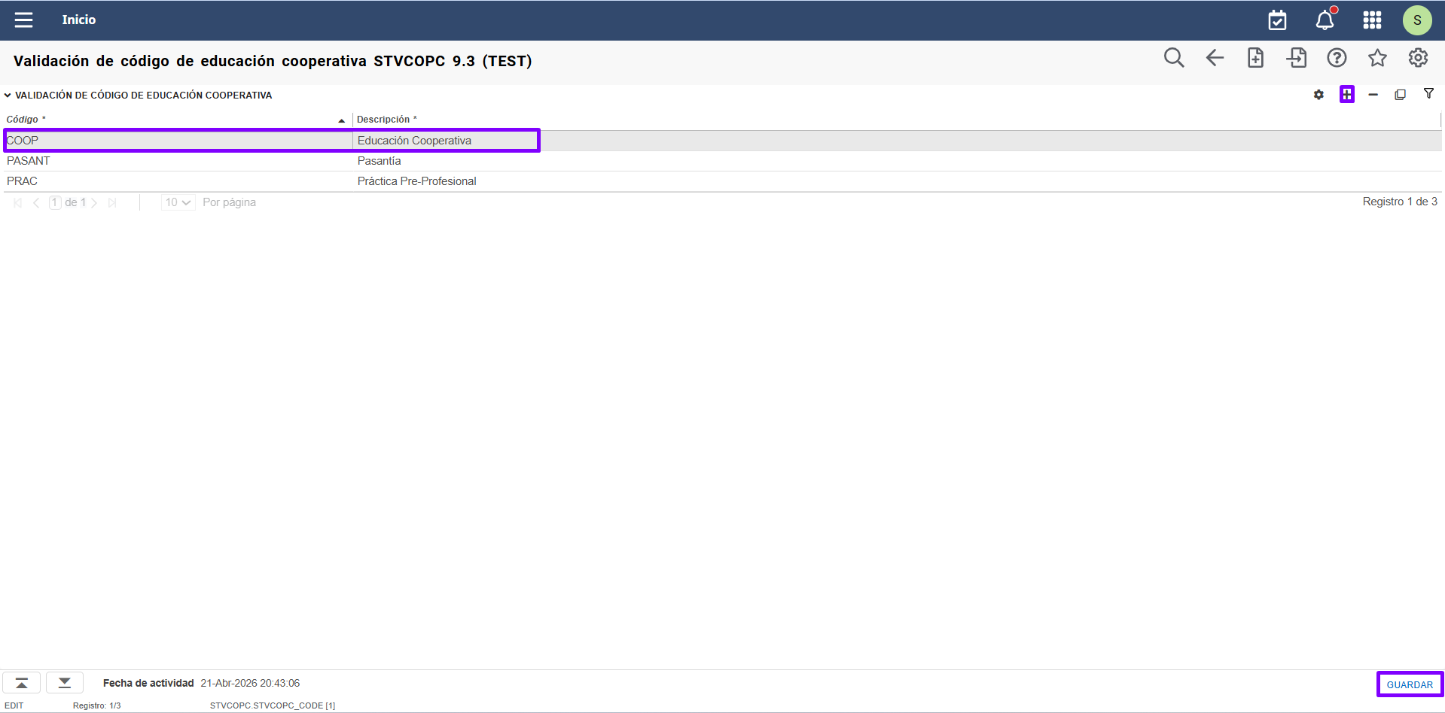
STVCOPC Código de educación cooperativa
Definición y gestión de la asesoría de estudiantes
1
2
1. Agregar un nuevo registro. Haga clic en el botón Insertar (+).
2. Registrar el código y la descripción. Ingrese el código de educación cooperativa y su descripción.
3. Guardar los cambios. Haga clic en Guardar para registrar la información.
Nota: Los códigos registrados en la validación STVCOPC estarán disponibles para su selección en el formulario SGACOOP, durante el proceso de asignación de educación cooperativa a los estudiantes. Esto garantiza la estandarización de los tipos de educación cooperativa utilizados por la institución.
3

Slide 11
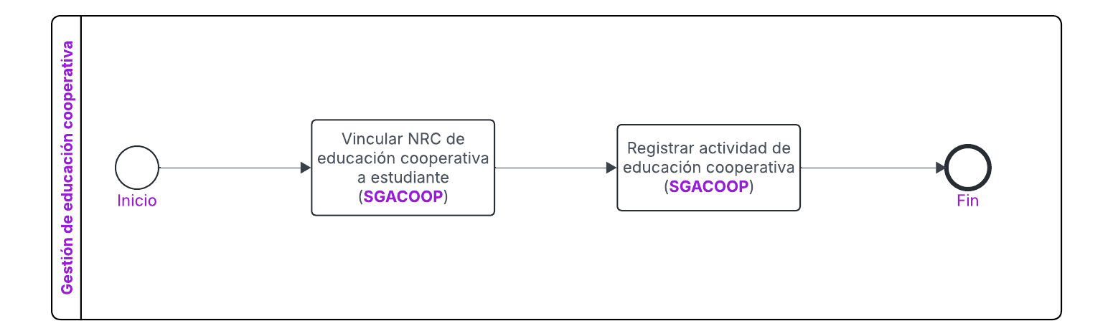
Asignación de educación cooperativa SGACOOP
Definición y gestión de la asesoría de estudiantes

Slide 12
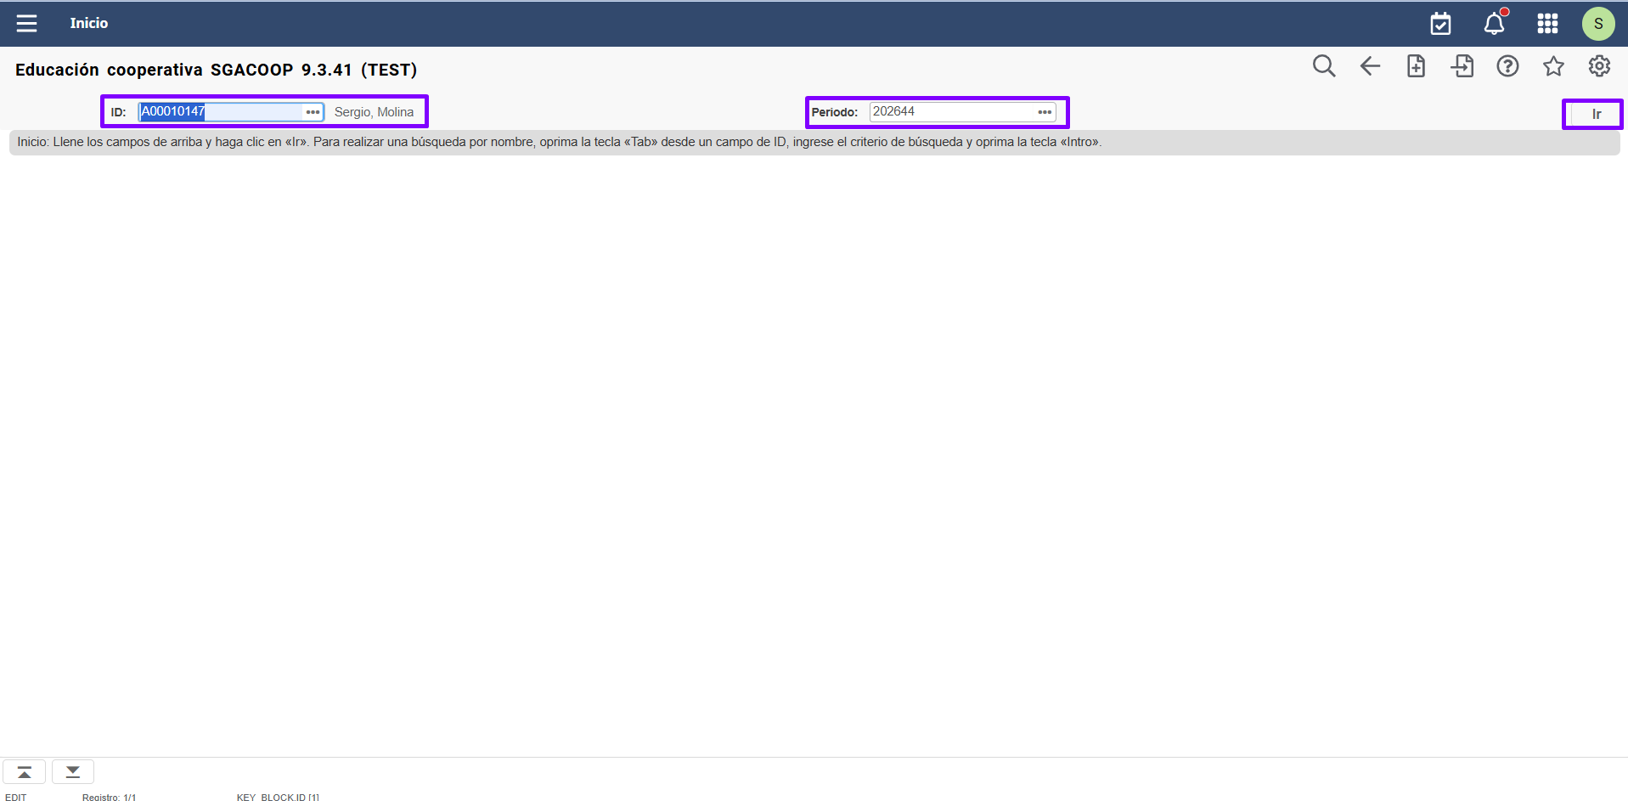
Asignación de educación cooperativa SGACOOP
Definición y gestión de la asesoría de estudiantes
1
2
3
Ingresar el ID del estudiante. Digite o busque el ID del estudiante que será objeto de la asignación.
Seleccionar el período académico. Indique el período en el que se realizará la asignación de la educación cooperativa.
Hacer clic en "Ir". Presione el botón Ir para consultar la información y continuar con el proceso.

Slide 13
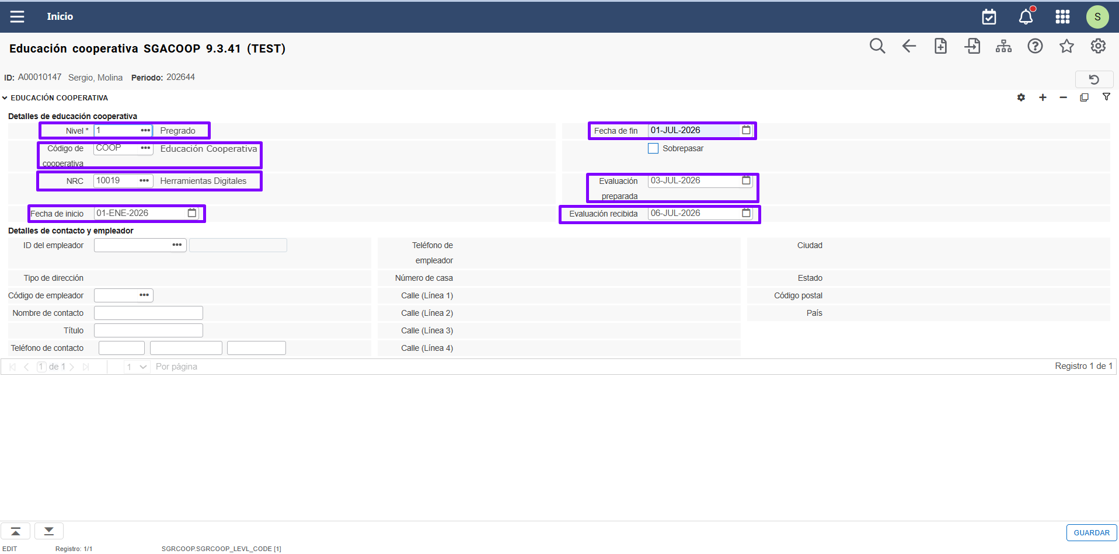
Asignación de educación cooperativa SGACOOP
Definición y gestión de la asesoría de estudiantes
4
8
5
6
9
7
10
4. Seleccionar el nivel académico. Elija el nivel al que pertenece el estudiante.
5. Seleccionar el código de educación cooperativa. Seleccione el código correspondiente a la actividad que será asignada.
6. Seleccionar el NRC. Elija el NRC de la sección de educación cooperativa.
7. Registrar la fecha de inicio. Ingrese la fecha de inicio de la actividad.
8. Registrar la fecha de finalización. Ingrese la fecha de fin de la actividad.
Si aplica, marque la opción Sobrepasar.
9. Registrar la fecha de evaluación preparada. Ingrese la fecha en la que la evaluación fue preparada.
10. Registrar la fecha de evaluación recibida. Ingrese la fecha en la que se recibió la evaluación.

Slide 14
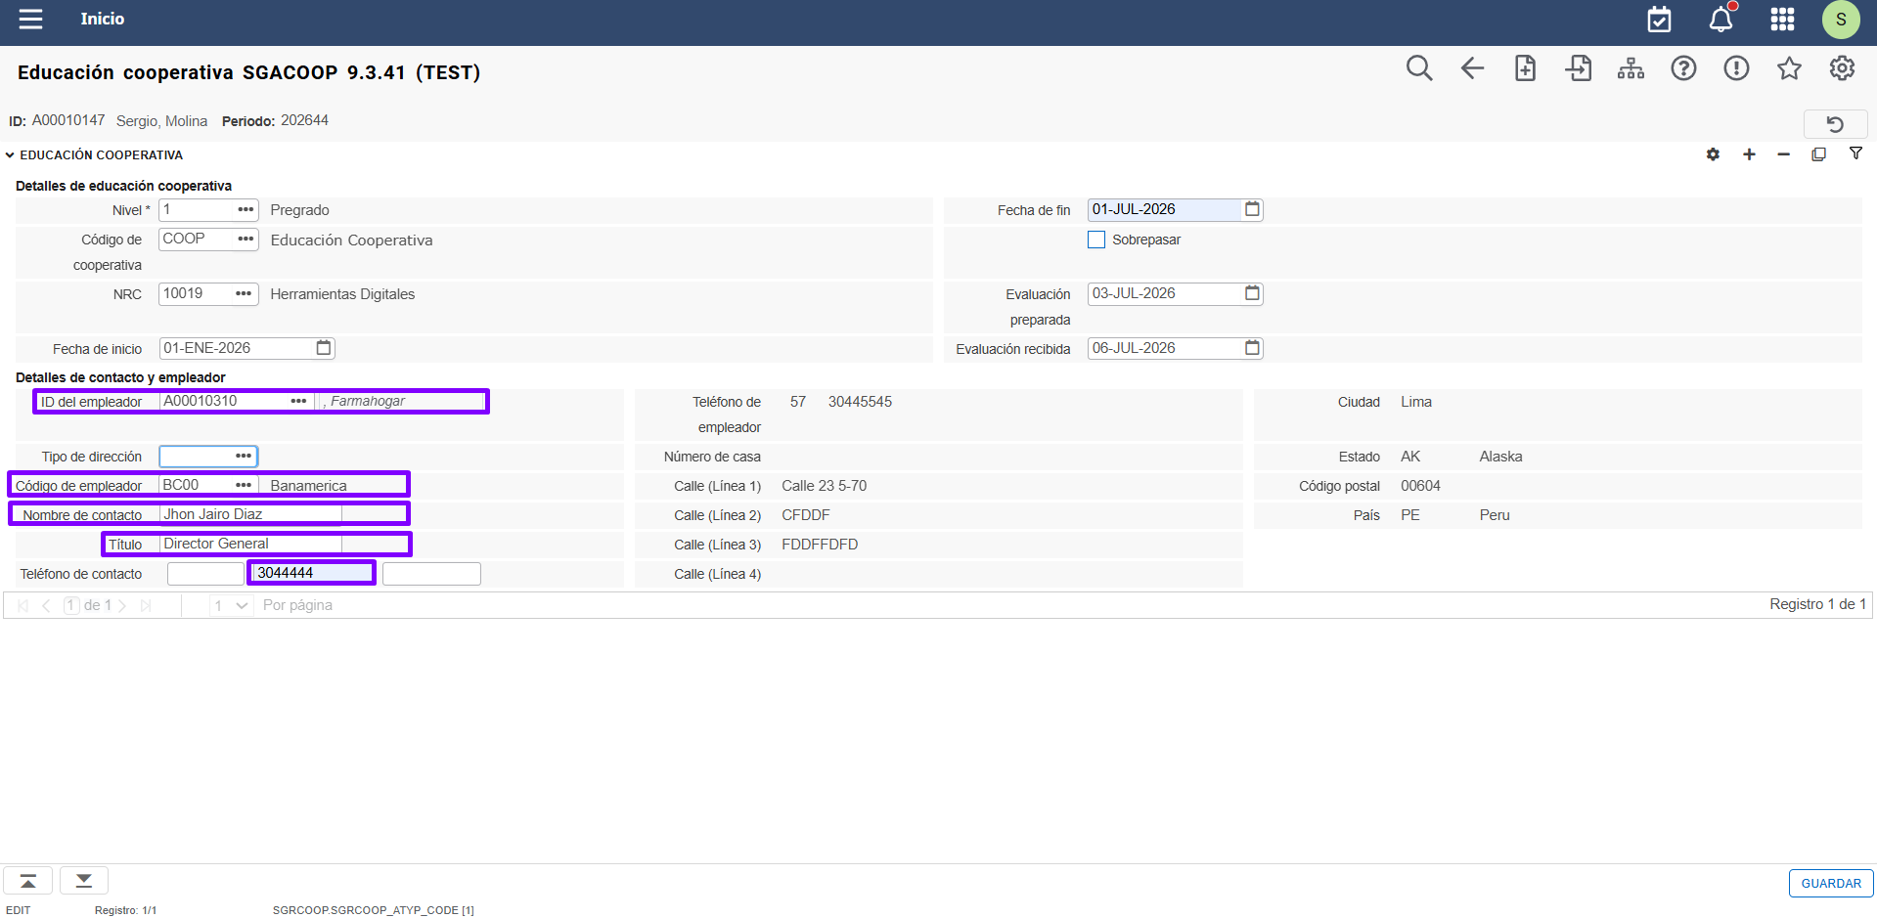
Asignación de educación cooperativa SGACOOP
Definición y gestión de la asesoría de estudiantes
11
12
13
14
15
11. Seleccionar el ID del empleador. Busque y seleccione el empleador asociado a la educación cooperativa.
12. Seleccionar el código del empleador. Elija el código correspondiente a la empresa donde el estudiante realizará la actividad.
13. Registrar el nombre del contacto. Ingrese el nombre de la persona de contacto del empleador.
14. Registrar el cargo del contacto. Ingrese el cargo o título de la persona de contacto.
15. Registrar el teléfono de contacto. Ingrese el número telefónico de la persona de contacto.
Nota: Si el empleador ya se encuentra registrado en Banner, al seleccionar el ID del empleador el sistema completará automáticamente la información de contacto y dirección asociada. Solo será necesario actualizar los datos cuando corresponda. Esta nota puede incluirse al final de la sección del instructivo para orientar al usuario sobre el comportamiento del sistema.

Slide 15
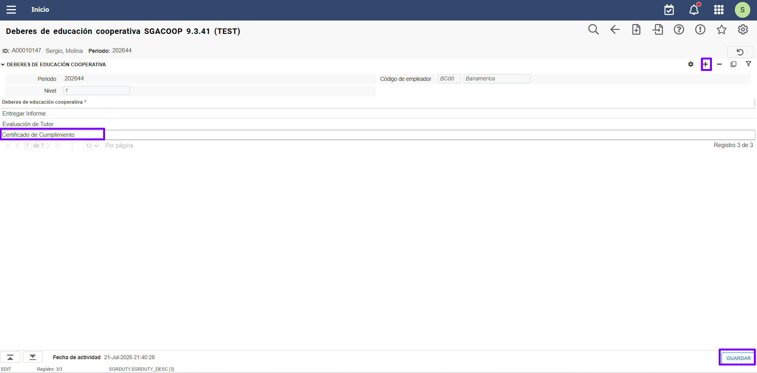
Asignación de educación cooperativa SGACOOP
Definición y gestión de la asesoría de estudiantes
1
2
1. Agregar un nuevo registro. Haga clic en el botón Agregar (+) para crear un deber de educación cooperativa.
2. Seleccionar el deber. Elija el deber de educación cooperativa que será asignado al estudiante.
3. Guardar los cambios. Haga clic en Guardar para registrar la información.
Nota: Si el estudiante tiene varios deberes de educación cooperativa, repita los pasos 1 y 2 para cada uno de ellos y, al finalizar, haga clic en Guardar para conservar todos los registros. Este tipo de nota suele ser útil en los instructivos porque aclara que la pantalla permite registrar múltiples deberes.
3

Slide 16
RESUMEN
Definición y gestión de la asesoría de estudiantes
Gestionar el proceso de educación cooperativa de estudiantes:
Configurar los códigos de educación cooperativa (STVCOPC).
Registrar y mantener los empleadores (STVEMPL).
Asignar la educación cooperativa al estudiante, definiendo período, NRC, empleador y fechas (SGACOOP).
Registrar los deberes y requisitos asociados a la educación cooperativa (SGACOOP).
Realizar el seguimiento del cumplimiento de las actividades de educación cooperativa hasta la finalización del proceso.

Slide 17


MUCHAS GRACIAS
Consultor
Correo@ellucian.com

